Slide 1
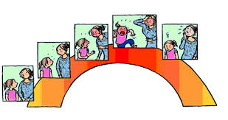

Een ‘vulkaan’ in je klas
14 februari 2024
Monique Baard
www.picapedia.nl
Notes:
15.00u voorstellen van mezelf kort

Slide 2

Programma
Theorie escaltiecurve
Kijkopdracht
Fasen doorlopen a.h.v. eigen casus
Gedragsfunctie en acties
Escalatieplan
Eigen escalatiecurve herkennen
Welk succesje heb je recent bereikt met je groep/ een leerling?
Wissel uit in tweetal.
Notes:
15.05

Slide 3
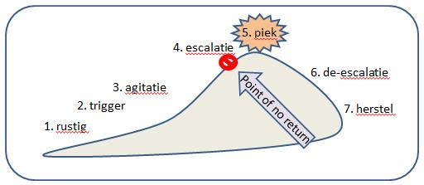
De theorie van Colvin

Slide 4
Kijkopdracht
Kijk naar het filmfragment.
Welke triggers zijn er?
Wat zie je verder in de fasen van van escalatie?
Welke acties van de leraar verergeren de escalatie?
Notes:
15.10- 15. 20Gebruik de film van Najib Amhala of liever nog een filmpje van een escalatie in een klas.
team kijkt naar de film waarin een leerling escaleert. Bespreek kort na: wat waren triggers voor de leerling? Welke triggers zag je bij de leerkracht?
Wat was de fase van piek? Zag je ook een de-escalatie fase?
Wanneer een leerlinge vaker escaleert is het altijd belangrijk de fasen te gaan observeren; welke signalen zie je , en met name welke triggers en agitatie signalen. Dat zijn de aanknopingspunten voor een preventief rood intervetieplan.

Slide 5
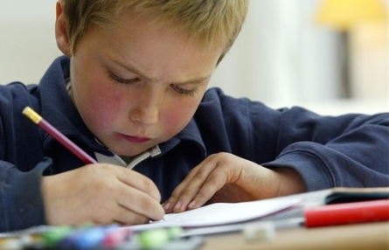
Stadia van escalerend gedrag
Stadium 1: Rust
1. Is aan het werk
2. Gedraagt zich volgens de regels
3. Is gevoelig voor complimenten
4. Roept goed gedrag op
5. Is doelgericht bezig
6. Sociaal aangepast
casusleerling
Notes:
15.25 kort toelichten rustfase ; wat zie je, wat doe je; dit is de fase waarin je preventie kunt oefenen met zelfregulatietechnieken zoals de thermometer aanpak. De leerling is rustig en kan nadenken en leren.

Slide 6

Stadium 2: Triggers
Schoolgebonden en niet- schoolgebonden triggers
Gedragsindicatoren
- Provocaties van klasgenoten
- Verandering in routine
- Mislukte poging tot probleemoplossing
- Niet-opgeloste vergissingen
- Onder ogen moeten zien van consequenties
casusleerling
Notes:
15.35 De coach vraagt de deelnemers in tweetallen na te denken over triggers die leerlingen kunnen ervaren op school. Na enkele minuten bevraagt de coach de tweetallen en schrijft de genoemde punten op een flap.
triggers zijn het allerbelangrijkste om te gaan herkennen om escalatie te kunnen voorkomen en leerlingen om te leren gaan met triggers. Triggers zijn er in allerlei vromen;
Wissel uit met elkaar welke triggers zie je wel eens bij leerlingen; schrijf ze op post-its en hang ze op de flaps; 1 flap; directe triggers 1 flap indirecte triggers.
Voorbeeld van directe triggers zijn, een opmerking van klasgenoten, moeilijke taak. Indirecte triggers zijn bijvoorbeeld; honger geen ontbijt gehad hebben, iets wat buiten school gebeurd is.
Laat de tafelgroepen brainstormen over herkenbare triggers van leerlingen uit de praktijk die soms tot agitatie of escalatie leiden.
bespreek er enkele na.

Slide 7
Stadium 3: Agitatie
Toename bepaalde gedragingen
1. Ogen schieten heen en weer
2. Geen zinnig gesprek mogelijk
3. Handen worden onrustig
4. Verlaat groep en komt weer terug
5. Gaat aan het werk, houdt op, gaat weer aan het werk, enzovoort
• Afname bepaalde gedragingen
1. Staart in het niets
2. Gaat fluisteren
3. Houdt handen stil
4. Trekt zich uit de groep terug
5. Doet niets meer, zit als ‘bevroren’
casusleerling
Notes:
15.45 dit is de fase van ‘no return’ hierin kun je nog begeleiden, interveniëren om de escalatie te voorkomen, bijvoorbeeld door druk van taken weg te nemen, begrip te tonen en de leerling op een rustplek laten afkoelen.. agitatie kent 2 vormen meer gedrag of minder gedrag zien. meer gedrag is externaliserend minder gedrag is meer internaliserend; terugtrekken etc.

Slide 8
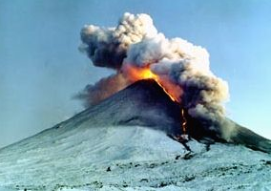
Stadium 4: Escalatie
1. Gaat vragen stellen en ruzie maken
2. Is ongehoorzaam en uitdagend
3. Maakt opdracht niet
4. Hitst andere leerlingen op
5. Gedraagt zich opstandig
6. Verzet zich tegen criteria
7. Zeurt en huilt
8. Vermijdt en ontwijkt
9. Bedreigt en intimideert
10. Gebruikt grove taal
casusleerling
Notes:
115.50 bij escalatie zijn dit gedragingen die je kunt zien. Veiligheid, rust is hierin de belangrijkste interventie die nodig is. het denkniveau van de hersen is uit gegaan dus het kind reageert met emoties vanuit het overlevingsbrein dat zegt; vechten, vluchten of bevriezen. Wanneer een leerling fysiek escaleert en het gevaarlijk voor hemzelf, jou of de omgeving is is de beste interventie de klas te laten verwijderen . Dit op rustmomenten oefenen met de klas preventie.
Of als het kan de leerling op een rustige manier de klas uit laten gaan. Aan een leerling zitten kan hertraumatiserend werken voor leerlingen die trauma hebben en de escalatie enorm verergeren dat is iets wat we dus alleen in uiterste noodzaak doen.

Slide 9

Stadium 5: Piek
1. Vernielt andermans eigendommen
2. Valt anderen aan
3. Doet zichzelf pijn
4. Krijgt driftbui
5. Gaat hyperventileren
6. Schreeuwt
7. Gaat rennen
8. Is gewelddadig
casusleerling
Notes:
16.00u piek dan is de escalatie op zijn ergst.

Slide 10
Werken aan verbeteren zelfregulatie
Film
Notes:
16.10

Slide 11
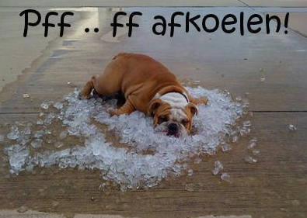
Stadium 6: De-escalatie en herstel
Gedragsindicatoren
- Verward
- Probeert zich te verontschuldigen
- Trekt zich in zichzelf terug
- Ontvankelijk voor concrete aanwijzingen
casusleerling
Notes:
16.15 de leerling is weer rustig, aanspreekbaar nog wel wat verward en moe dus geen hoge eisen stellen, dit is de fase waarin je een herstelplan kunt invullen met de leerling en een herstelgesprek kunt hebben.

Slide 12
Interventies bij de verschillende stadia
In groepen :
Noteer bij elk stadium hoe je de leerling kan helpen zijn gedrag te reguleren: wat zijn dingen die werken?
Gebruik ook het schema escalatiestadia.
Bij signaal wisselen en aanvullen
Notes:
16.20-16.35

Slide 13
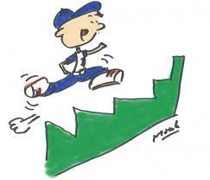
Escalatieplan: De vier interventiestadia
Stadium 1: Voorkomen
Stadium 2: Onderbreken
Stadium 3: Reageren
Stadium 4: Follow up
Notes:
16.35

Slide 14
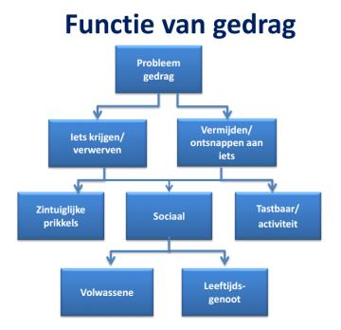
Gedrag is doelmatig: het heeft een functie
Iets krijgen
Iets vermijden
Notes:
16.40Krijgen:
Aandacht van volwassenen
Aandacht van andere leerlingen
Iets dat je graag wil hebben
Let op: kans op ongewild ongewenst gedrag in stand houden (bv clown uithangen, eruit gestuurd worden -> vermijden van hardop moeten lezen in de klas / ongewenst gedrag vertonen dat leidt tot 1:1 aandacht etc)

Slide 15
Snelle analyse van gedragsfunctie
Neem je eigen casus:
Wat is jouw hypothese over
de functie van het gedrag?
Notes:
16.40

Slide 16
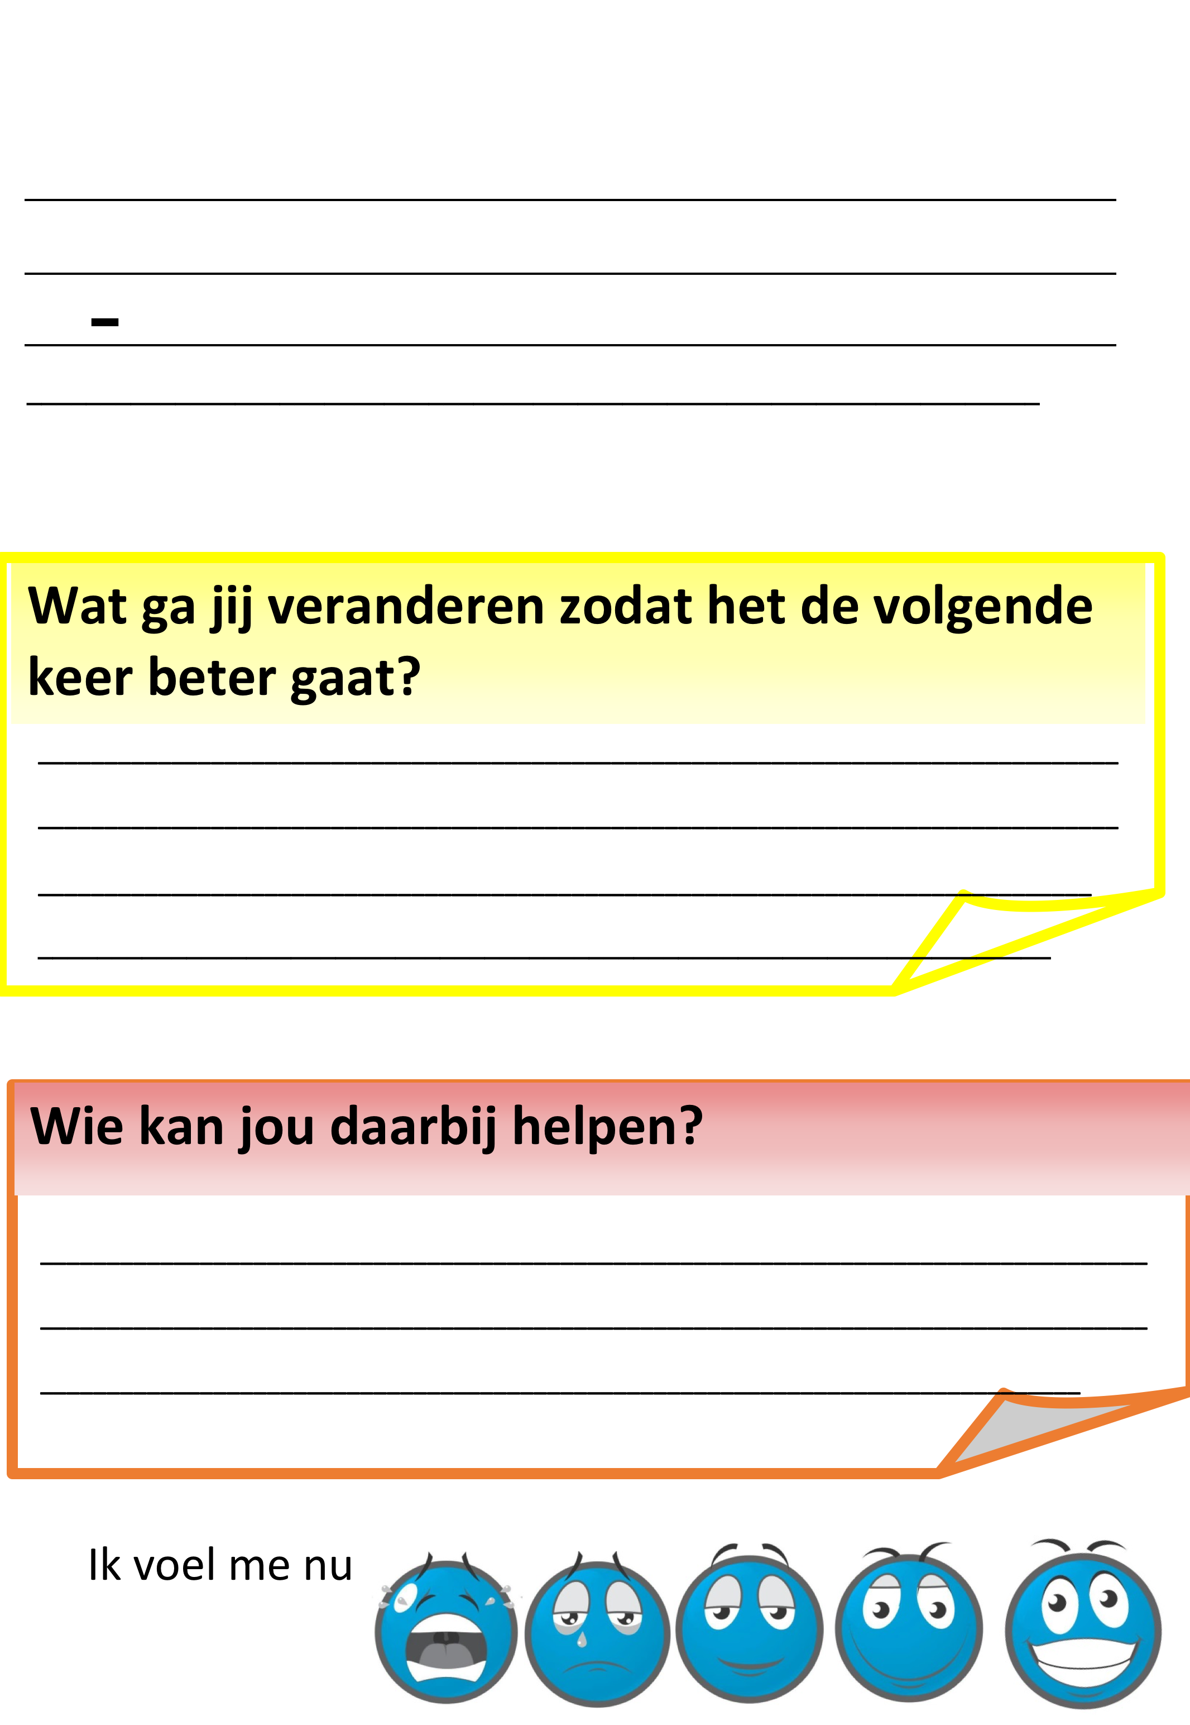
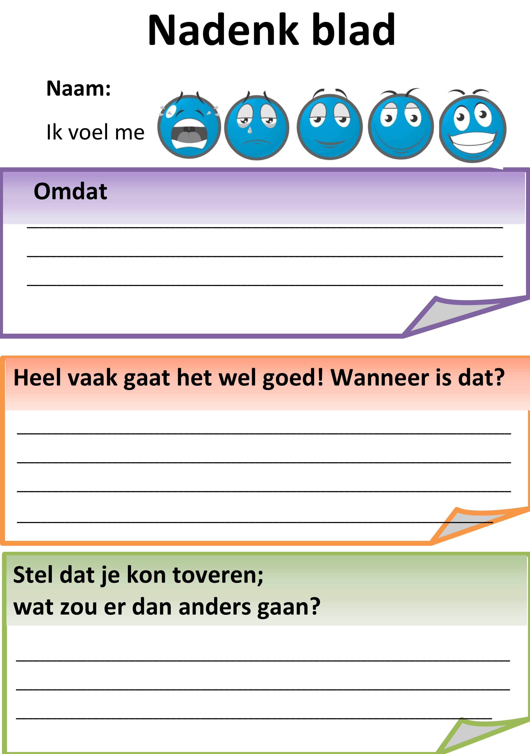
Herstelgerichte maatregelen

Slide 17
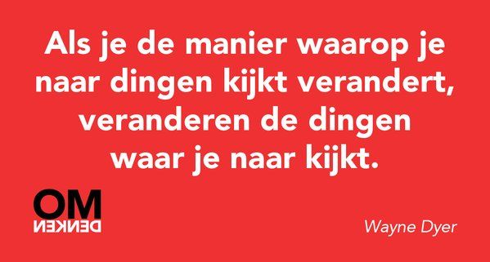

Afronding
Wat was waardevol?
In 1 woord/ korte zin.

Slide 18
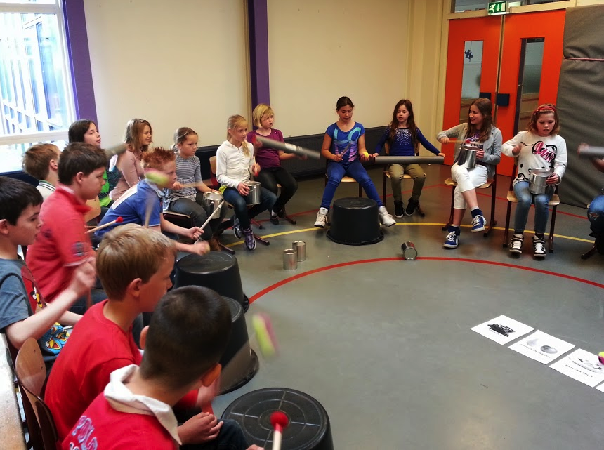
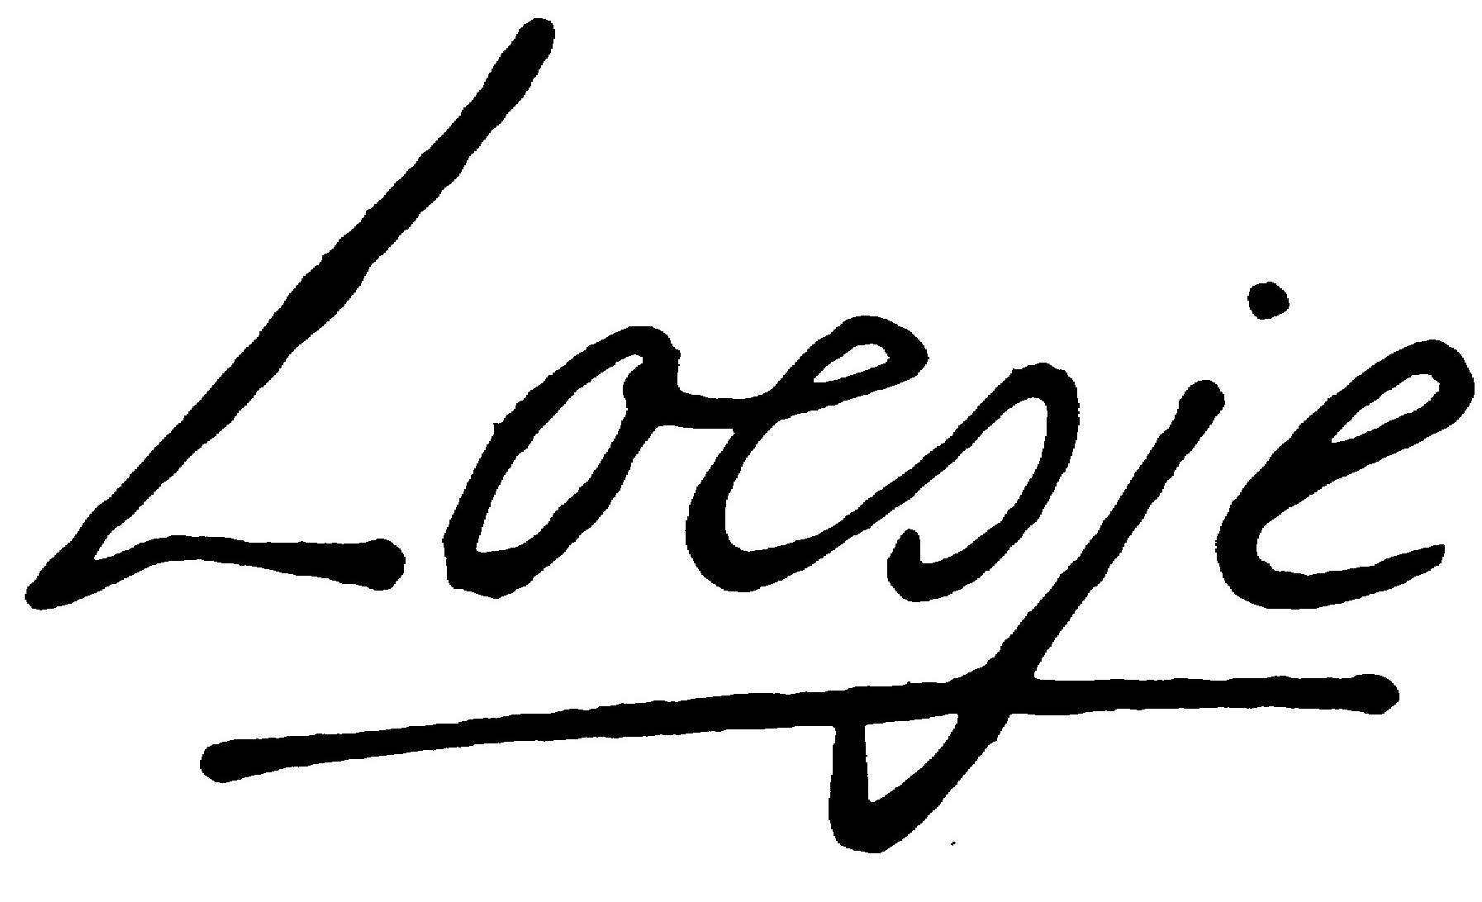
Tot slot
Als je gemiste kansen na blijft staren
Zie je je nieuwe kansen niet.

Slide 19
Notes:
15.30 afronding van de dag uitdelen goede voornemenblad en evaluatieblad

